Slide 1
IOWISZ Instrument Oceny Wniosków Inwestycyjnych w Sektorze Zdrowia

Slide 2
Zastosowanie
IOWISZ
Środki unijne (PO IiŚ, PO WER, RPO) | Środki budżetowe krajowe (Zespół ds. opiniowania wniosków inwestycyjnych w MZ) | Opinia o celowości inwestycji (art. 95d ustawy o świadczeniach)

Slide 3
Opinia o celowości inwestycji
Na potrzeby utworzenia na obszarze województwa nowego podmiotu leczniczego lub nowych jednostek lub komórek organizacyjnych przedsiębiorstwa podmiotu leczniczego lub realizacji inwestycji
LZ- wartość powyżej 3 mln PLN w ciągu 2 lat
AOS- wartość powyżej 2 mln PLN w ciągu 2 lat
Na potrzeby środków unijnych- bez ograniczeń
Decyzja wydawana w oparciu o IOWISZ po zasięgnięciu opinii Oddziału NFZ oraz Urzędu Marszałkowskiego

Slide 4
Opinia o celowości inwestycji -OPINIOWANIE
WNIOSKODAWCA
Marszałek Województwa
Wojewoda
Dyrektor Oddziału Wojewódzkiego
Narodowego Funduszu Zdrowia
Wojewoda

Slide 5
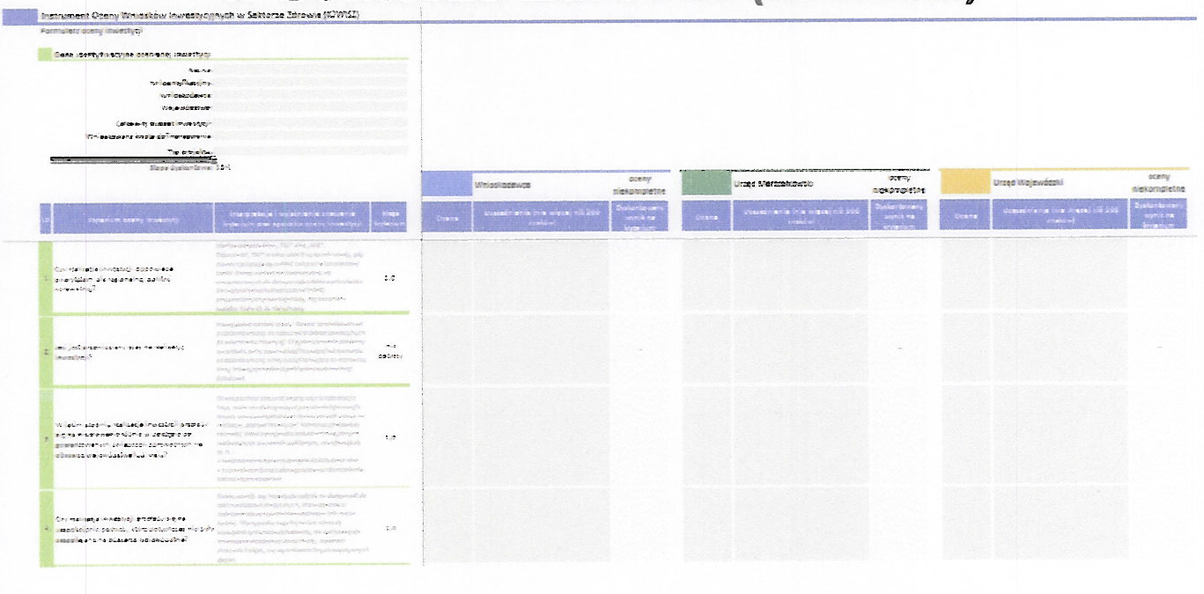
Formularz Oceny Inwestycji
Wnioskodawca
Urząd Marszałkowski
Urząd Wojewódzki
Kryteria oceny inwestycji
Waga kryterium
Uzasadnienie
OCENA
Wynik na kryterium

